Slide 1










Slide 2



Slide 3
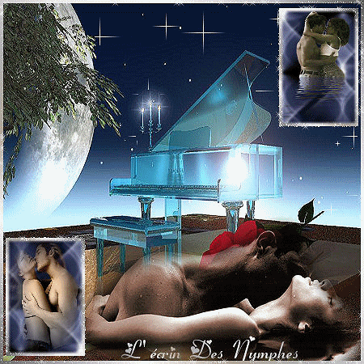


Qué caro estoy pagando, El haber traicionado, El amor que me daba, Por una locura, Que estúpido fui.

Slide 4



Ella fue una aventura, Tan solo un pasatiempo, Con arrepentimiento sincero hoy vengo, A pedirte perdón.

Slide 5



De rodillas te pido te ruego te digo, Que regreses conmigo que no te olvidado, Que te extrañan mis manos que muero de ganas, Por volverte a besar.

Slide 6
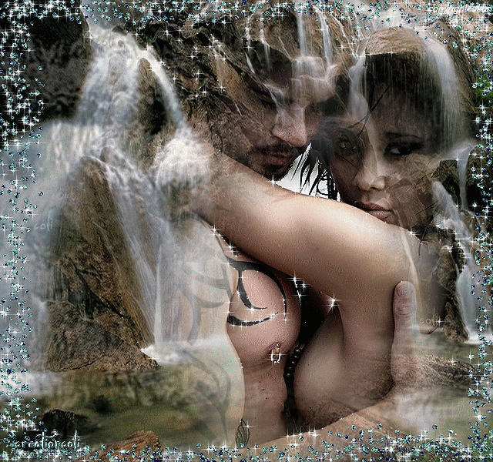


En las noches despierto gritando tu nombre, Y me lleno de miedo al pensar que a otro hombre, Le estarás entregando tus besos tu cuerpo, No quiero ni pensar, De rodillas te pido.

Slide 7




Slide 8



Ella fue una aventura, Tan solo un pasatiempo, Con arrepentimiento sincero hoy vengo, a pedirte perdón.

Slide 9

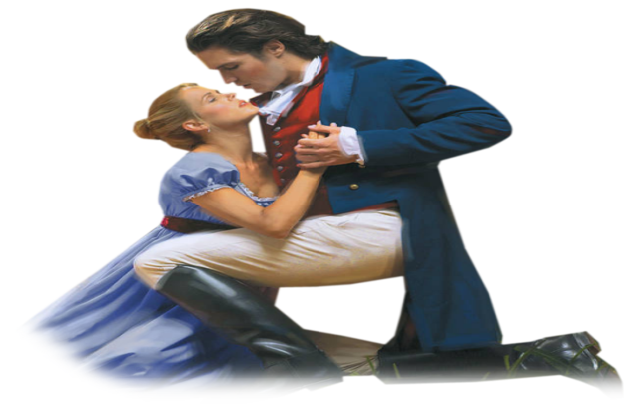

De rodillas te pido, te ruego te digo, Que regreses conmigo que no te olvidado, Que te extrañan mis manos que muero de ganas, Por volverte a besar.

Slide 10




En las noches despierto gritando tu nombre, Y me lleno de miedo al pensar que a otro hombre, Le estarás entregando tus besos tu cuerpo, No quiero ni pensar

Slide 11
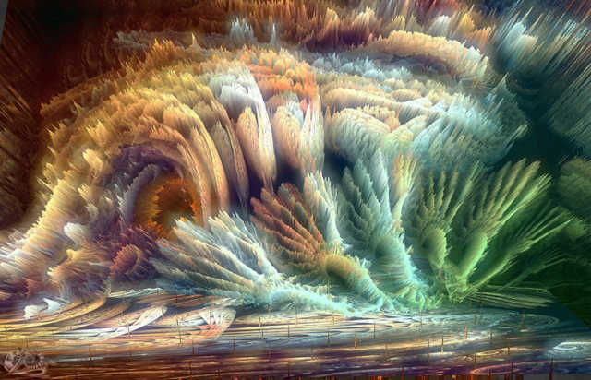


De rodillas te pido, te ruego, te digo, Que regreses conmigo que no te olvidado, Que te extrañan mis manos que muero de ganas, Por volverte a besar

Slide 12



En las noches despierto gritando tu nombre, Y me lleno de miedo al pensar que a otro hombre, Le estarás entregando tus besos tu cuerpo, No quiero ni pensar

Slide 13

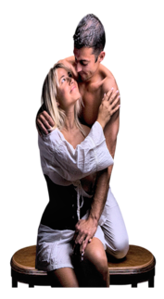

De rodillas te pido te ruego te digo, Que regreses conmigo que no te olvidado, Que te extrañan mis manos que muero de ganas, Por volverte a besar, En las noches despierto gritando tu nombre, Y me lleno de miedo al pensar que a otro hombre,

Slide 14



Accede a la sección que desees desde aquí:
Propia Creación
De la Red
Dedicatorias | Fechas Especiales | Graciosos
Historia y Arte | Lugares | Musicales
Naturaleza y Ciencias | Política | Reflexión
Religiosos | Románticos | Salud
Dedicatorias | Fechas Especiales | Graciosos
Historia y Arte | Lugares | Musicales
Naturaleza y Ciencias | Política | Reflexión
Religiosos | Románticos | Salud
Si deseas recibir pps periódicamente en tu correo electrónico subscríbete aquí:

